Slide 1
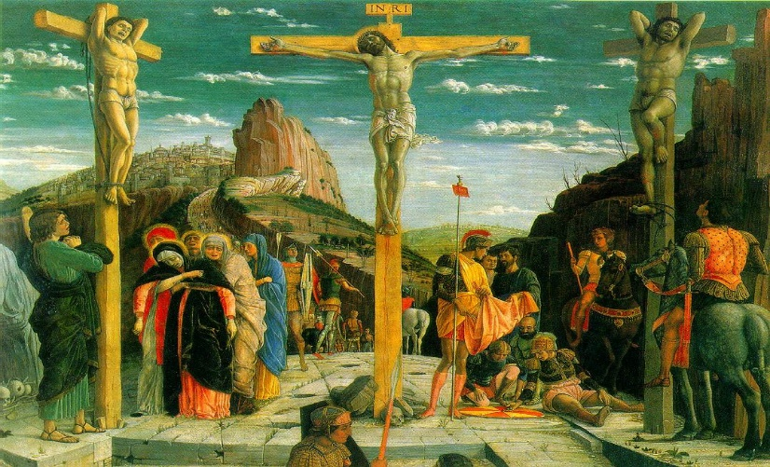
十架七言
Seven Words On the Cross

Slide 2
我的耶穌，我的救贖 你的恩典，在我心靡 我的一切，你都知道 我往那裡，逃你的靈？
My Jesus, my redemption Your grace is in my heart You know everything about me where shall I flee from your Spirit?
十架七言 1/8

Slide 3
我的耶穌，你的犧牲 在各各他，髑髏之地 捨下尊貴，拋下榮華 在十架上，你的禱告：
My Jesus, your sacrifice in Golgotha the Place of Skull Give up the honor, and let go of the glory your prayer on the cross:
十架七言 2/8

Slide 4
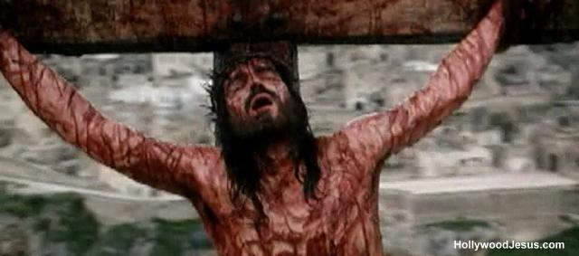
父呀！赦免他們， 他們不曉得他們所作的
Father, forgive them, for they know not what they do.
十架七言 3/8

Slide 5
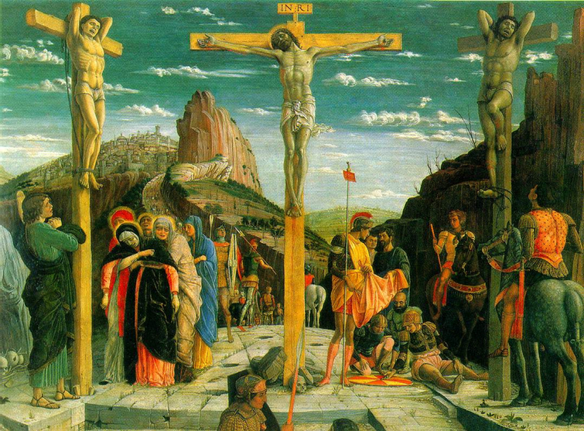
你說： 今天我要與你 一同在樂園
Truly, I say to you, today you will be with me in paradise.
十架七言 4/8

Slide 6
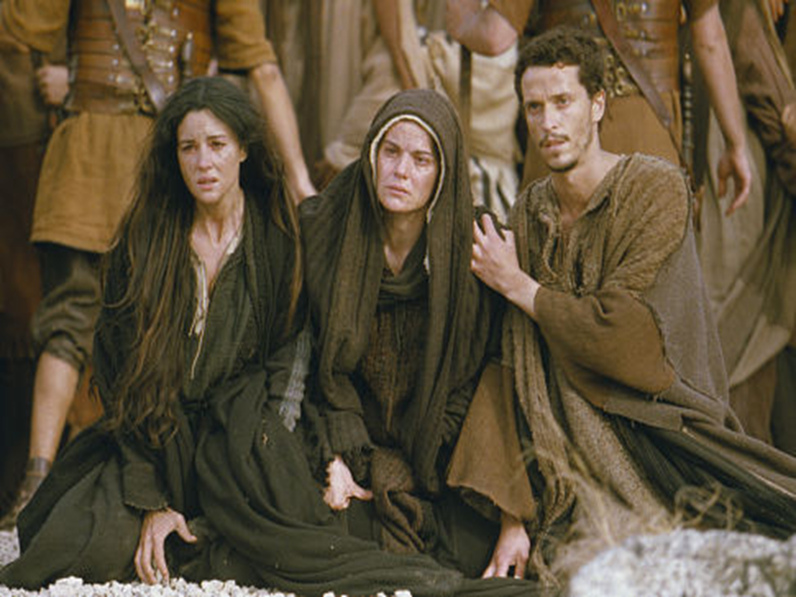
看，你的母親！看，你的兒子
Woman, behold, your son!
十架七言 5/8

Slide 7
我的神！我的神！ 為什麼離棄我？！
My God, my God why have you forsaken me?
十架七言 6/8

Slide 8
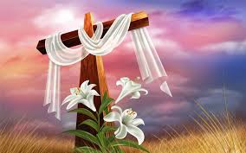
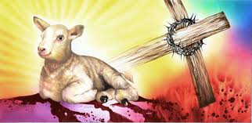
我渴了 成了
I thirst It is finished
十架七言 7/8

Slide 9
我的耶穌，我的救贖 你曾為我，白白犧牲 我的軟弱，被你剛強 我把靈魂，交在你手裡
My Jesus, my redemption You have sacrificed for me I am weak, you made me strong Father, into your hands I commit my spirit!
十架七言 8/8

Slide 10
我的軟弱，被你剛強 我把靈魂，交在你手裡
I am weak, you made me strong Father, into your hands I commit my spirit!
十架七言 End

